Slide 1
Har jeg valgt riktig studie?
Elina Melteig
Notes:
Mål med foredraget: Å få studentene til å føle at de har valgt rett studium 1) trygge dem på at det finnes jobber 2) vise fram spennende ting som kan motivere
(underliggende: Gjøre dem litt kjent med instituttet og hvilke muligheter de har hos oss!)
Evt. Hva er poenget med kjemi?
Zoome litt ut, for akkurat nå tenker dere sikkert veldig mye på hvordan dere har det AKKURAT NÅ, men prøv nå, som et tankeeksperiment, å gå fra
Hva skal jeg spise til middag, har jeg valgt rett studie, får jeg jobb... Ting som er normalt å være usikker på , til Hva skal verden spise til middag,
Hva slags jobber finnes når robotene tar over, osv...

Slide 2

Kilde: Norad.no
Notes:
Og det finnes noen organisasjoner som har som formål å tenke på de virkelig store problemene, for eksempel FN.
I 2015 vedtok de 17 hovedmål for en bedre verden, og det kan man trygt kalle en god oversikt over viktige problemer. Klarer vi å løse disse vil verden, enkelt sagt, bli et bedre sted for alle.
De store problemene og verdensutfordringer – ta utgangspunkt i FNs bærekraftsmål som politikerne har satt
Ta for seg noen av problemstillingene,
Ren energi
Liv under vann og fravær av forurensing,
Rent vann + sanitet
Helse
Klimaendringene
MEN: fred og rettferdighet?
Likestilling?
Økonomisk vekst?
Det er åpenbart at alle fagområder trengs, og at det er viktig å samarbeide på tvers av fagfeltene, men man trenger ikke å kunne så mye kjemi for å se at kjemi kan bidra til en løsning på svært mange av disse problemene!
Bilde av Erna med sitat?

Slide 3
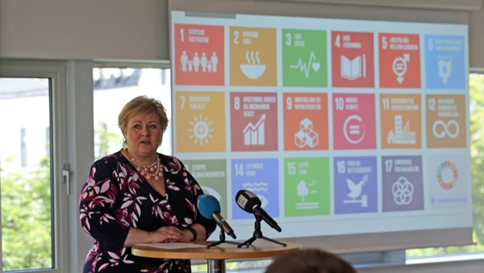
Kilde: regjeringen.no
Notes:
Og det å jobbe for å nå bærekraftsmålene har også noe å si for Norge:
I alle fall så er politikerne villige til å «snakke om det», men når en politiker sier at de vil satse på noe så betyr det egentlig at de HEIER PÅ AT DERE/VI SKAL FINNE EN LØSNING...
Og hvis vi er riktig flinke, kanskje vi får litt penger til å gjøre det også...
Så det betyr at om ikke mor eller far heier på studievalget, så er det i alle fall 19 statsråder I regjeringen på Løvenbakken som heier!
Når det er sagt, så er det helt i orden å ha andre motivasjoner for å velge å studere, enn å redde regjeringens politikk...

Slide 4

Motivasjon
Notes:
Og hvis vi zoomer tilbake til dere, så skjønner jeg at alle dere som sitter her nå har ulik motivasjon for å studere, men tenk litt over det: Hva har du egentlig lyst til å gjøre med utdannelsen din?
idealist? Redde verden?
Gründeren/oppfinneren?
Penger – konsulent ?
Trygghet – vil ha trygg jobb familie, samtidig gjøre noe som kan være allright – likte kjemi på vgs, så ville fortsette med det?
Nysgjerrig – Må bare finne ut hvordan dette henger sammen?!
Det er sikkert like mange former for motivasjon som det er personer i rommet, og det er ikke sikkert du vet hva motivasjonen din er engang!
Men kanskje du kan se hva våre forskere gjør, og bli inspirert av det!
NB! Jeg har ikke med alt vi gjør, og jeg har forenklet ordvalgene litt...

Slide 5
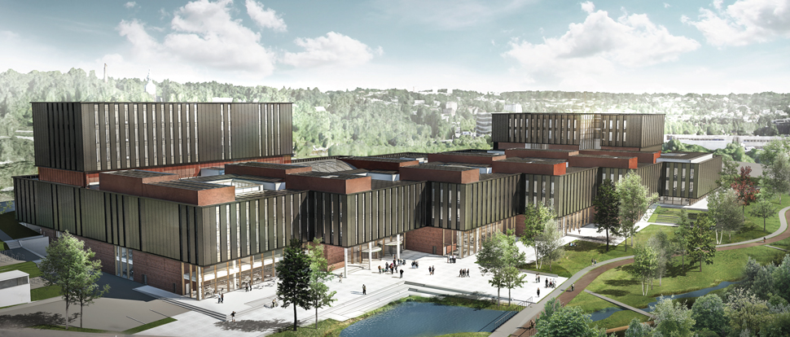
Kjemi og livsvitenskap
Illustrasjon: Ratio arkitekter as
Notes:
Universitetet i Oslo har satset stort på et nytt bygg for å samle kjemi og farmasi sammen med deler av biologien + komme nærmere medisin.
Bygget blir nordens største universitetsbygg. Ferdig 2024-

Slide 6
Kjemi og livsvitenskap (og kjærlighet)
Notes:
Det er her kjemien møter andre fagfelt...
Cellesignalisering og molekylære interaksjoner
Nano-medising (som f.eks. Medisinering?)
Alt fra analyse til katalyse... Kjærlighetshormonet oxytoin?

Slide 7
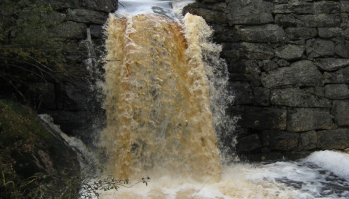
Miljøkjemi
Notes:
Interaksjoner mellom geo bio og kjemi! Transport av stoffer både organiske, og miljøgifter som kvikksølv
Overgjødsling
Svært internasjonal forskning!

Slide 8
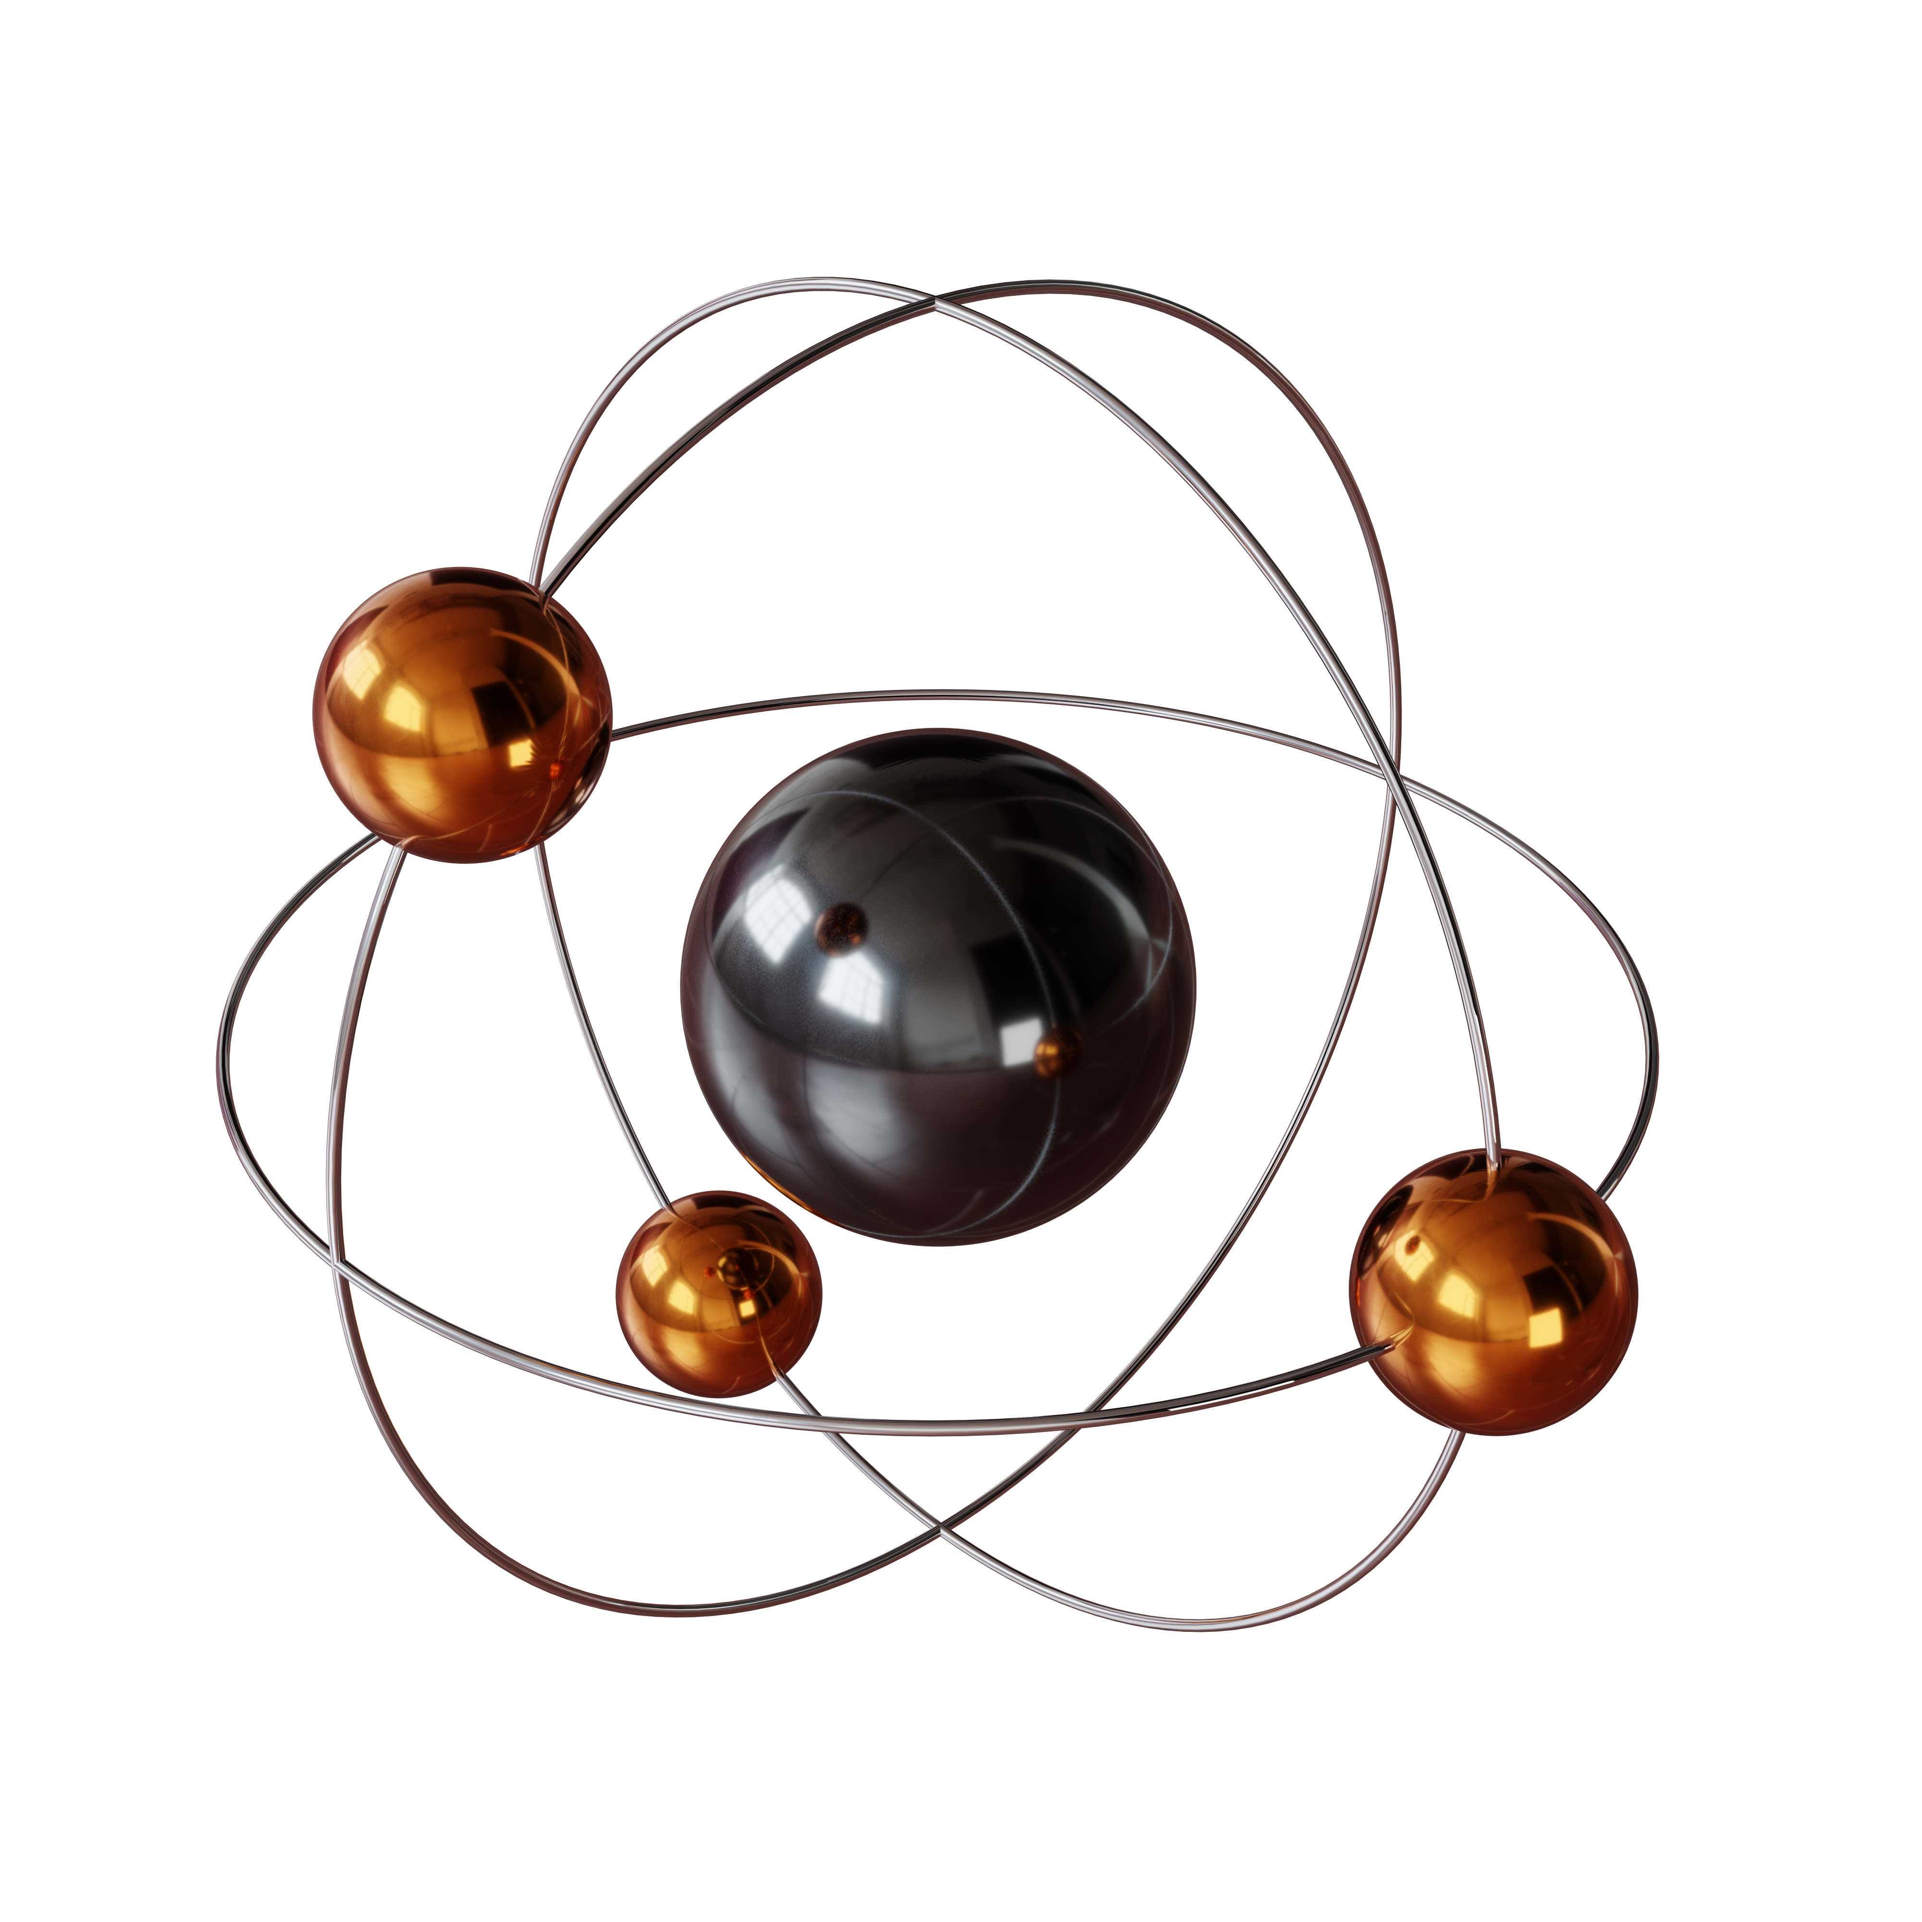
Kjernekjemi
Notes:
_Radioaktivitet som verktøy!
Kreftforsning: Både diagnose og medisin!
PET scanning!
Kjernekjemi for å «tracke» for eksempel CO2 eller hindre kvikksølv i å slippe ut ved Urban mining
Snakke om ALGETA?

Slide 9

Uorganisk kjemi
Notes:
Uorganisk kjemi
Materialsyntese
Energimaterialer, batterier og solceller
Nanomanipulering av materialer (tynne filmer)
Lage materialer med bestemte egenskaper

Slide 10

Organisk kjemi
Notes:
Syntesese. ... Bioaktive molekyler...!
Utvikle nye metoder (fordi det er jo ikke slik at verktøykassa er den samme hele veien!)
Studere molekylene med NMR og andre metoder
Analyse (hvor lite av et stoff trenger vi egentlig for å si at det har vært der?!)

Slide 11
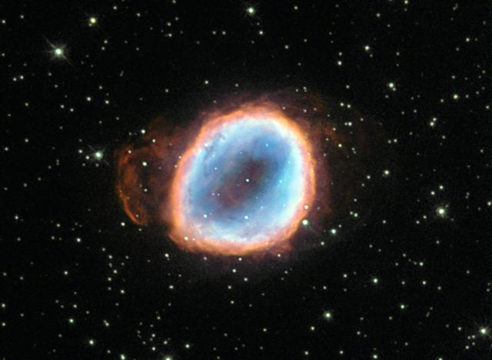
Teoretisk kjemi
Notes:
Vi kan se infrarødt
Kjemien på stjernen er annerledes enn på jorda... Det finnes flere kjemiske bindinger!
Fant en måte å beholde katalysatorer på!
Det som er morsomt med teoretisk kjemi er at du kan gjøre akkurat hva du vil... Kun fantasien setter grenser! Hva hvis? Tenk om?
Og dette studieprogrammet gir deg mugliheten til å spekulere mye lengre ut på «tenk om»-viddene enn det som noensinne har vært mulig!

Slide 12
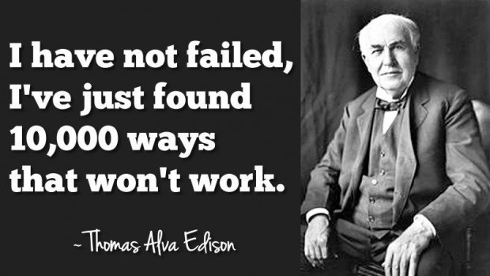
Notes:
Det er ganske mange spennende ting å forske på...
Tips: Bacheloroppgave (få forske så tidlig som mulig)
Har du ideer, skriv dem ned, gjør noe med det (snakk med Inven2) UiO deler ut en idepris!!!
iGEM-konkurransen
Biblioteket låner ut 3Dprinter!
Husk at når du jobber med noe som er vanskelig, eller du har en ide du sliter med å få gjennomført, at Edison brukte svært svært mange forsøk på å finne noe som virket, og han testet systematisk.
Edison hadde et prinsipp: For å få en god ide må du ha mange ideer.... Eller som i Alice i Eventyrland: Tro på seks umulige ting før frokost!
Kanskje har du en ide som en dag redder verden?
Har du valgt riktig studie? Dette er et studie som lar deg være realist og logisk, du får utfordre deg mentalt, du får være kreativ, fordype deg i mange typer problemstillinger
Og det er gode sjanser for å få en spennende jobb, både i Norge og internasjonalt!

Slide 13
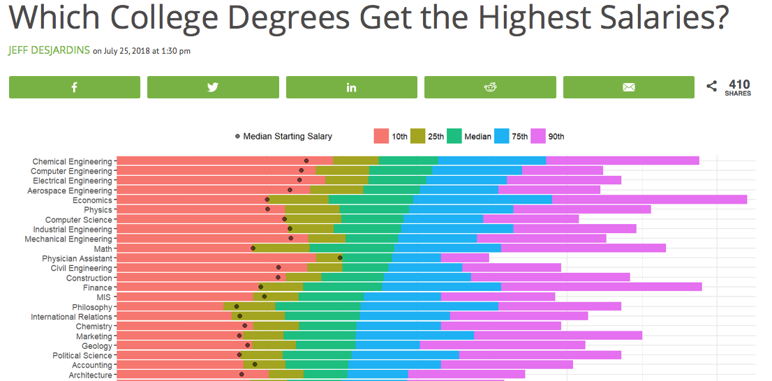
Notes:
Hyggelig statistikk fra Amerika...
Noe av grunnen til de høye lønnene for kjemikere er
legemidler og medisin (kosmetikk?)
Olje og energinæringen
At kjemikere og materialeteknokolig er tilstede i så og si all teknologisk nyvinning... Vi trenger smarte materialer!!!

Slide 14
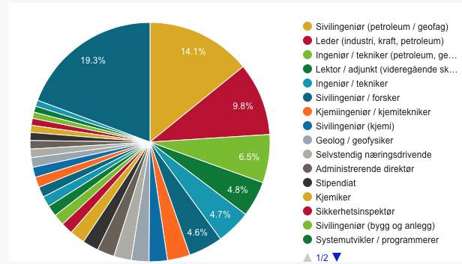
Notes:
Kilde: NAV
Søk: Kjemiker...

Slide 15
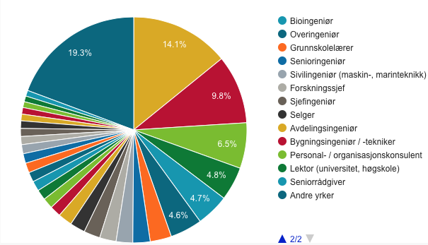
Notes:
NB!
Den største boksen her er «andre yrker». Det er rett og slett fordi kjemikere brukes i mange typer yrker, og det kan være vanskelig å sette i bås.
At man kan kjemi utelukker heller ikke at man kan andre ting, eller at man har spennende kombinasjoner av yrkesvalg.
LES mer om yrker på karriereintervjuene våre på nett, men følg gjerne med på Karrieresenteret også! Og gå på Real-karriere og tilsvarende arrangementer, begynn tidlig å finne ut hva du kan gjøre!

Slide 16
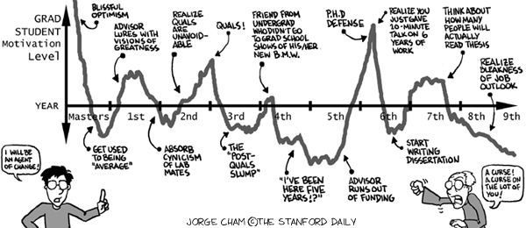
Notes:
Det er mye spennende i den andre enden...
Så hva må man egentlig gjennom for å komme dit?
Det kan være ganske turbulent fra tid til annen – og det fenomenet er så velkjent at det finnes nok av tegneserier om det!
Men se for deg at du har virkelig mye å gjøre, er sliten, savner mamma... Etc... Hva er det som motiverer deg? Hva får deg til å fortsette?
Skriv dette ned på en lapp – og post det som et brev til deg selv!!!
Starter med fag som til tider kan være vanskelige, kanskje er det ikke dette du trodde at du skulle gjøre? Kanskje var det vanskeligere enn du trodde? Er du vant til å være flinkest? - Velkommen til landslaget!
Finn deg noen «motivationals» (spørsmål du vil ha svar på, eller ting du gjerne vil forstå?)
Youtube-filmer?
Venner?

Slide 17
Kilde: Norad.no
Notes:
Vise deler der forskningen viser vei for framskritt på bærekraftsmålene
Og det finnes noen organisasjoner som har som formål å tenke på de virkelig store problemene, for eksempel FN.
I 2015 vedtok de 17 hovedmål for en bedre verden, og det kan man trygt kalle en god oversikt over viktige problemer. Klarer vi å løse disse vil verden, enkelt sagt, bli et bedre sted for alle.
De store problemene og verdensutfordringer – ta utgangspunkt i FNs bærekraftsmål som politikerne har satt
Ta for seg noen av problemstillingene,
Ren energi
Liv under vann og fravær av forurensing,
Rent vann + sanitet
Helse
Klimaendringene
MEN: fred og rettferdighet?
Likestilling?
Økonomisk vekst?
Det er åpenbart at alle fagområder trengs, og at det er viktig å samarbeide på tvers av fagfeltene, men man trenger ikke å kunne så mye kjemi for å se at kjemi kan bidra til en løsning på svært mange av disse problemene!

Slide 18
Notes:
Takke for meg, minne dem om å følge oss i sosiale medier!
HVORDAN avslutte?

